Slide 1
JavaScript
Лекція 4

Slide 2
Promise
Promise використовують для асинхронних операції та обчислень. Повертає значення яке може бути доступним після певного проміжку часу.
Конструктор
new Promise(executor);
executor: function (resolve, reject) { some code here }
resolve – вдале завершення
reject - невдача під час виконання

Slide 3
Promise - стани
pending – в очікуванні (або виконується)
fulfilled – операцію завершено вдало
rejected – операцію завершено із помилкою
--------------------------------------------------------------------
Додаткова термінологія
settled – fulfilled | rejected
resolved – settled | locked

Slide 4
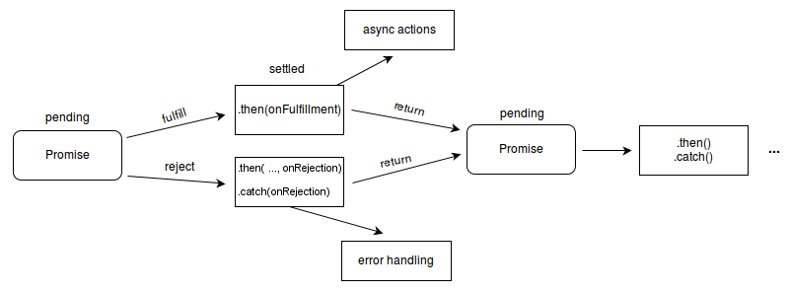
Promise – діаграма життєвого циклу

Slide 5
Promise
Promise використовують для асинхронних операції та обчислень. Повертає значення яке може бути доступним після певного проміжку часу.
Конструктор
new Promise(executor);
executor: function (resolve, reject) { some code here }
resolve – вдале завершення
reject - невдача під час виконання

Slide 6
Promise - методи
Promise.all(promises): Promise – повертає promise, який вважається виконаним, якщо успішно (fulfilled) виконані усі promise із promises та відхиленим (rejected) якщо хоча б один із promises був відхилений.
Promise.race(promises): Promise – виконується як тільки один promise із promises був виконаний (fulfilled) / відхилений (rejected).
Promise.reject(reason): Promise – повертає відхилений (rejected) promise із заданою причиною
Promise.resolve(value): Promise – повертає виконаний (fulfilled) promise із заданою причиною

Slide 7
Promise.prototype
Promise.prototype.catch(onError): Promise
Promise.prototype.then(onSuccess, onError): Promise
Promise.prototype.finally(onFinally): Promise – викликається коли promise settled, тобто, коли promise був виконаний або відхилений

Slide 8
Promise
Приклади

Slide 9
async / await
async function funcName(arg1, …) { /* func body */ } : AsyncFunciton
Визначає асинхронну функцію, яка повертає AsyncFunciton.
await expression
Оператор await використовується для очікування Promise. Він може бути використаний лише в середині async function [MDN].

Slide 10
async / await
Приклади

Slide 11
Fetch API Надає інтерфейс для отримання ресурсів як і мережевих так і локальних
Headers
const content = 'Some Content'
const myHeaders = new Headers()
myHeaders.append('Content-Type', 'text/plain')
myHeaders.append('Content-Length', content.length.toString())
myHeaders.set('X-Custom-Header', 'Custom Value')
myHeaders.get('X-Custom-Header', 'Custom Value')
myHeaders.has('X-Custom-Header')
myHeaders.delete('X-Custom-Header')

Slide 12
Fetch API Надає інтерфейс для отримання ресурсів як і мережевих так і локальних
Request
const request = new Request(
'https://api.example.com',
{
method: 'POST',
body: '{"foo": "bar"}'
}
)
const URL = request.url
const method = request.method

Slide 13
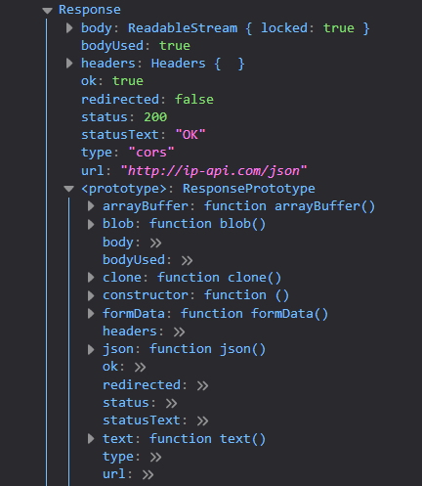
Fetch API
Response

Slide 14
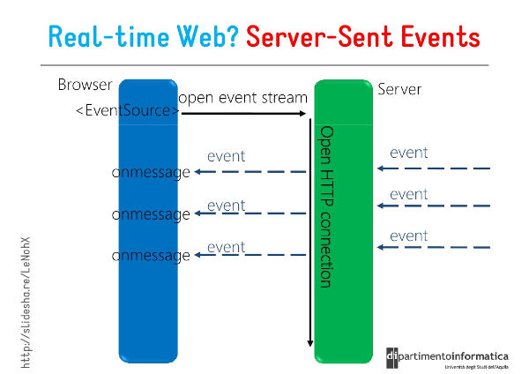
Server-sent events

Slide 15
Server-sent events
Із server-sent events, сервер може будь-коли відправляти нові дані на веб-сторінку, надсилаючи повідомлення на веб-сторінку. Ці вхідні повідомлення можна розглядати як події + дані на веб-сторінці.
API події відправленого сервером міститься в інтерфейсі EventSource; Для відкриття з'єднання з сервером, щоб почати отримувати події від нього, потрібно створіти новий об'єкт EventSource, вказавши URI скрипта, який генерує події.

Slide 16
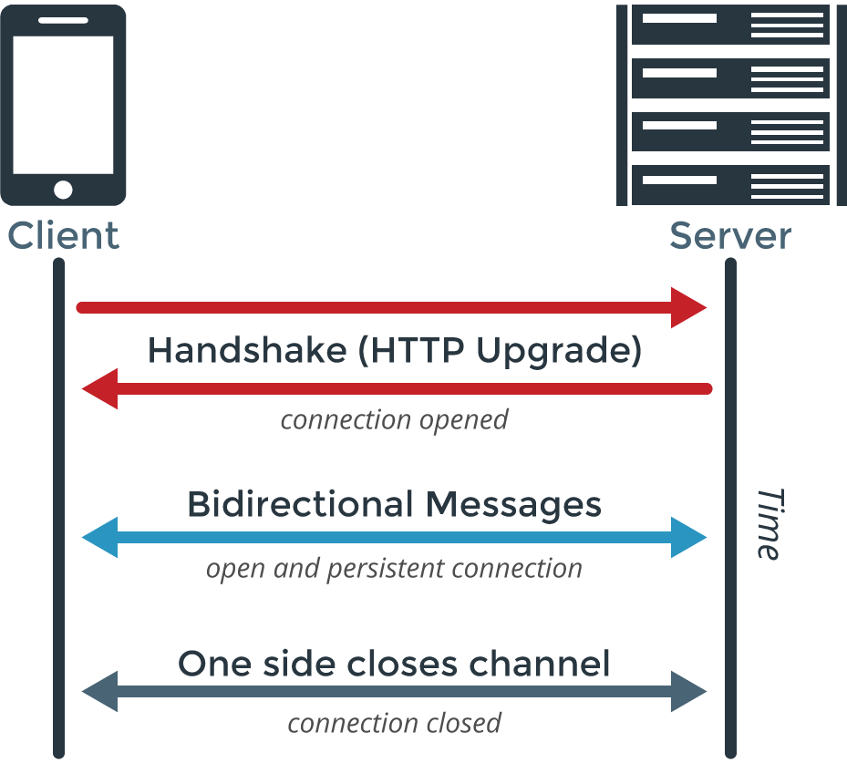
WebSockets

Slide 17
WebSockets
Веб-сокети - технологія, яка дозволяє відкрити інтерактивну сесію загальнодоступних користувачів і серверів. З'єднуючись через веб-сокети, веб-додатки можуть здійснювати взаємодію в реальному часі, замість того, щоб робити запит до клієнта про зміни.

Slide 18
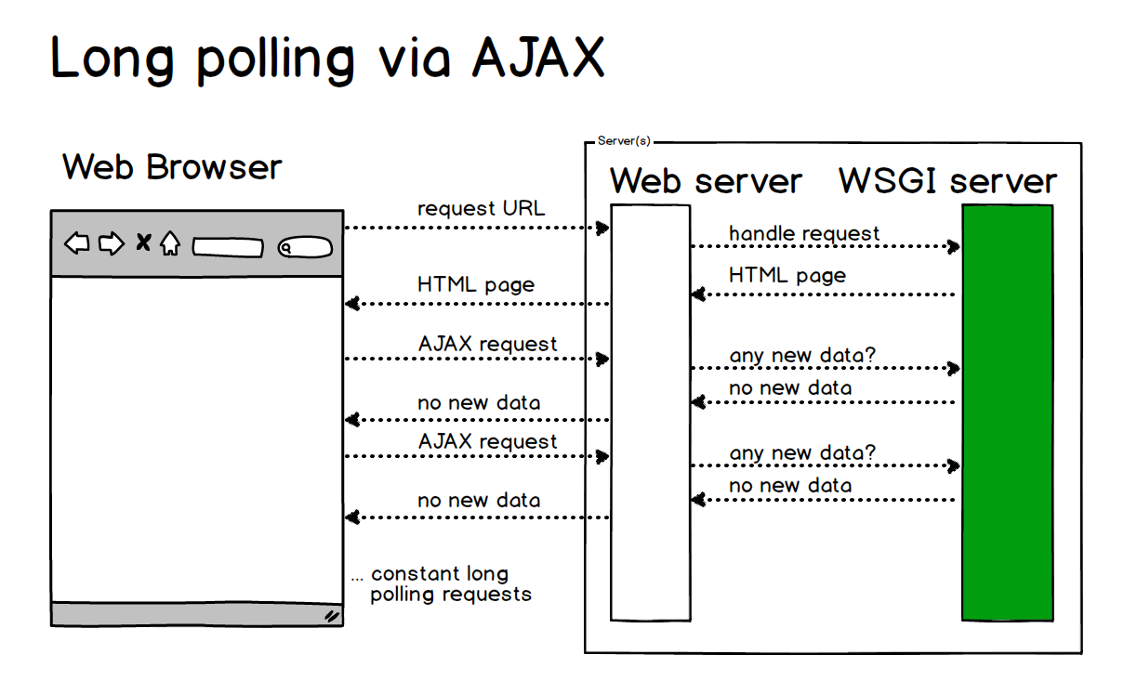
Long Polling

Slide 19
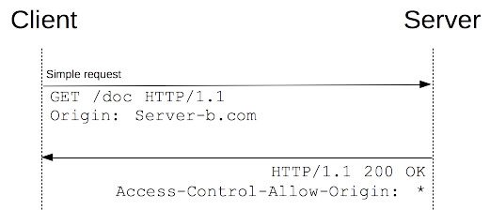
CORS (Cross-Origin-Resource-Sharing)

